Slide 1


Forschungsgruppe
Interpersonelle Gewalt und Geschlecht
Center Interdisziplinäre Geschlechterforschung Innsbruck

Slide 2
Thema:
Wissen um (geschlechtsspezifische) Gewalt
Leseworkshop am MO, 20.11.2023 von 14:00 – 18:00 Uhr [hybrid]
3. Stock, Raum 03F080 (Innrain 52a)
Zoom Meeting:
https://us05web.zoom.us/j/5728038150?pwd=WTZHWlhTMmFvMUxrc1NOTnExVGFDQT09
Meeting-ID: 572 803 8150
Kenncode: Jjpb23

Slide 3
+
PROGRAMM
[14:00-18:00 Uhr]
Begrüßung & Vorstellung [20 Minuten]
Allgemeine Textbesprechung: „Gewalt als soziologische Kategorie“ von Gesa Lindemann und „Entering and leaving the tunnelof violence: Micro-sociological dynamics of emotional entrainment in violent interactions“ von Randall Collins [50 Minuten]
20 Minuten Pause
Besprechung konkreter Fragestellungen [90 Minuten]
20 Minuten Pause
Abschlussdiskussion [20 Minuten]
Anfälliges und Verabschiedung [15 Minuten]

Slide 4
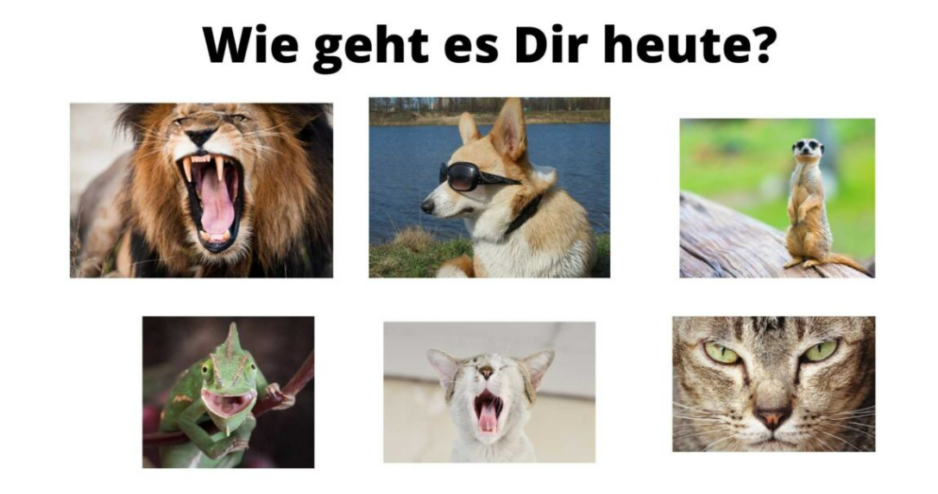
+
Stimmungs-barometer

Slide 5
+
“Gewalt als soziologische Kategorie”
Textinhalt
Nachfragen
Diskussionspunkte
+
Wie kann dieser Texte mit Blick auf die Analyse genderspezifischer/sexualisierter Gewalt gelesen werden?

Slide 6
+
“Entering and leaving the tunnel of violence: Micro-sociological dynamics of emotional entrainment in violent interactions”
Textinhalt
Nachfragen
Diskussionspunkte
+
Wie kann dieser Texte mit Blick auf die Analyse genderspezifischer/sexualisierter Gewalt gelesen werden?

Slide 7

+

Slide 8
+
Besprechung konkreter Fragestellungen
Wie können diese Zugänge [v. Collins & Lindemann] sexualisierte/ genderspezifische Gewalt analysieren?
Welches Gewaltwissen steckt in diesen Texten?
Mit welchen
(relationalen) Begriffen ließe sich ein Gewaltwissen konzeptualisieren?

Slide 9
+

Slide 10
+
Abschlussdiskussion
Nachwuchsausbildung stärken, Internationalisierung
Third Mission

Slide 11
+
Anfälliges und Verabschiedung
Forschungsgruppe
Interpersonelle Gewalt und Geschlecht
Center Interdisziplinäre Geschlechterforschung Innsbruck
Third Mission

